Slide 1
第三、四單元 演技大考驗
此單元資料及圖片來源:
100年健康促進學校行動研究方案示範學校資源光碟
計畫主持人:輔仁大學公共衛生學系
陳富莉 副教授

Slide 2
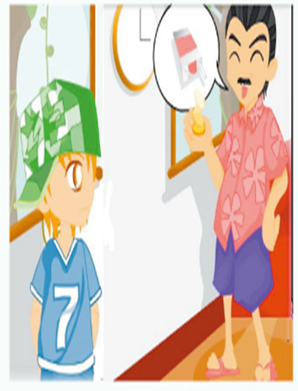
影片一：吸菸的老爸要我去買菸。這時我該怎麼辦？
示範招式
孩子：爸，吸菸對身體不好，你可不可以不要在吸了?
老爸：孩子不要管那麼多，叫你去買就去買，囉唆什麼!
小孩：可是你忘記囉!上次我幫你去商店買菸，老闆說不賣菸給十八歲以下的小朋友哩!
【老爸聽完後自己去買】

Slide 3
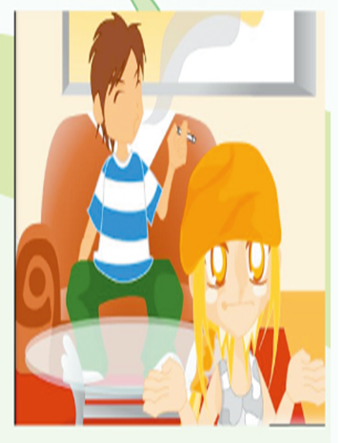
影片二：叔叔來家裡玩，我真開心，但是叔叔卻吸起菸來了。這時我該怎麼辦？
示範招式
孩子：叔叔，我們家是禁菸的喔!你可以去陽台吸菸，這樣我們才不會吸到二手菸!
叔叔：不好意思，忘了你們家是不吸菸的!
【走向陽台】

Slide 4
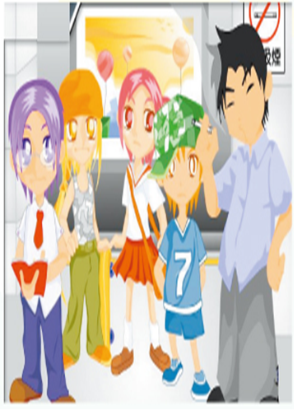
影片三：在公共場所中，我發現一個不認識的大人正在吸菸。所有的人都覺得菸味很臭。這時我該怎麼辦？
示範招式
孩子【很委婉的說】：帥叔叔，請你不要在公共場所吸菸好嗎?我們都覺得很不舒服。
陌生人：哦!不好意思，我立刻將菸熄掉!

Slide 5
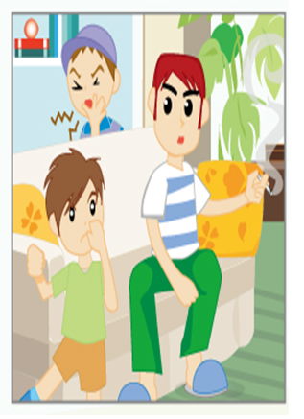
情境一 自己家中拒吸二手菸
放學後我邀同學一起做功課，回到家時卻發現哥哥因為心情不好，坐在客廳裡面吸菸，同學一直咳嗽，這讓帶同學回家的我覺得很尷尬。
請問：如果這種情況發生在你的生活中，該怎麼做?
示範例子：
直接拒絕： 哥哥，不要抽菸，
你看我同學一直咳嗽。
離開現場：吼!好臭的菸味，
到我房間去寫功課吧!

Slide 6
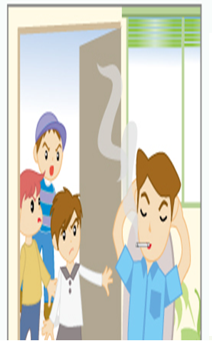
情境二 他人家中拒吸二手菸及拒菸
隔壁的大哥哥約我與他兩位要好的同學一起到他家打電動。玩到一半時，大哥哥拿出一包菸，他們便開始吸起菸來，於是房間充斥著菸味，還叫我一起吸。
請問：如果這種情況發生在你的生活中，該怎麼拒吸二手菸，並拒絕大哥哥給的菸?
示範例子：
閃菸六招

Slide 7
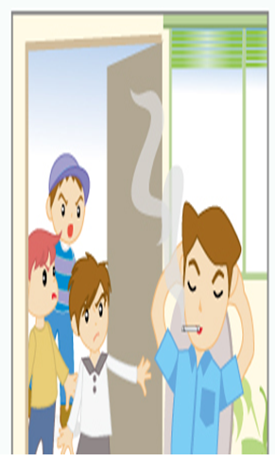
情境三 學校警衛室拒吸二手菸
某天下課跟兩位同學經過警衛室，發現警衛伯伯竟然在裡面吸菸。
請問：如果這種情況發生在你的生活中，該怎麼做?
示範例子：
直接拒絕：警衛伯伯這裡是學校，請不要吸菸。
找尋藉口：警察伯伯，老師說學校是不可以吸菸的喔!

Slide 8
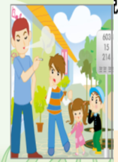
情境四 公車站拒吸二手菸
我弟弟、妹妹準備一起搭公車去百貨公司，但公車站牌旁有位叔叔在吸菸，味道聞起來很不舒服，可憐的妹妹一直在咳嗽。請問：如果這種情況發生在你的生活中，該怎麼做?
示範例子：
直接拒絕：叔叔，公共場所不可以吸菸。
找尋藉口、離開現場：弟弟、妹妹，這裡好臭，
都是菸味，我們先去買飲料，等一下再搭車。

Slide 9
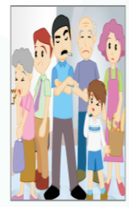
情境五 電梯裡拒吸二手菸
進電梯的時候，站在我旁邊的叔叔正在吸菸，電梯裡都是菸味，周圍的人都不舒服。請問：如果這種情況發生在你的生活中，該怎麼做?
示範例子：
直接拒絕：叔叔，我們不喜歡菸味，請不要在密閉空間吸菸。
尋找藉口：啊!我忘記拿東西，我搭下一班。

Slide 10
演技大考驗-拒菸小勇士
1.老師先講述各組角色的飾演內容。
2.將同學分成五組，每組安排一個情境演練，
並給予指導。
拒二手菸情境：
情境一、自己家中拒吸二手菸
情境二、他人家中拒吸二手菸及拒菸
情境三、學校警衛室拒吸二手菸
情境四、公車站拒吸二手菸
情境五、電梯裡拒吸二手菸

Slide 11
3.各組輪流上台表演，老師同時在黑板上紀錄同學演練所用到的拒絕技巧。
4.老師針對各組角色扮演的內容，進行拒吸二手菸技巧之綜合討論。

